Slide 1
O olhar da criança sendo apresentado de forma concreta através de Cartões Postais.
ELIANE MACIEL

Slide 2
O projeto teve início em fevereiro do corrido ano. Foram feitas pesquisas bibliográficas para ter embasamento cientifico como também pesquisas online para compor um contexto literário que contemple todos os aspectos necessários ao desenvolvimento global do tema.
Ouve uma conversa longa explicando cada passo do projeto. As crianças fizeram muitas perguntas onde a professora foi aos poucos sanando as dúvidas. Professora o que é um cartão postal? Professora como fazemos um cartão postal? Minha mãe tem cartão postal em casa! Quando vamos passear? Como as pessoas faziam para desenhar as coisas se não tinha máquina fotográfica?
A questão inicial que se apresentou para a educadora foi desenvolver no aluno a delicadeza no olhar. Seriam necessários exercícios de observação para que a criança treinasse seu olhar para as singularidades. Em um insight a professora teve a ideia de oferecer aos alunos desenhos invisíveis. Que consiste em fazer linhas curvas e retas com uma caneta sem tinta, o vinco deixado na folha branca oferece imagens em baixo relevo. As crianças contornam o vinco com traços certeiros treinando sua coordenação motora fina e com isso ganhando mais segurança no seu desenho trabalhando com linha, curva e ponto.

Slide 3
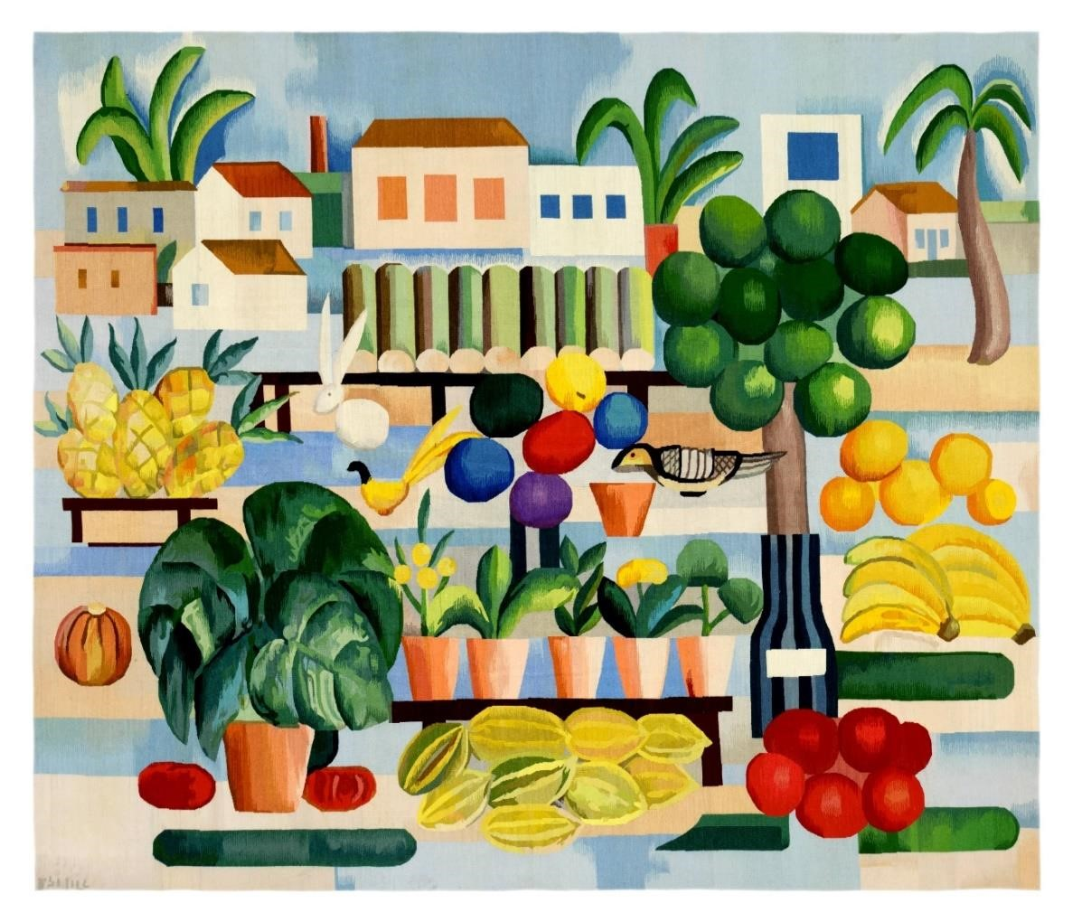
Os primeiros exercícios foram de observação onde a professora trouxe para a sala de aula imagens de artistas como: Tarsila do Amaral, Wassily Kandinsly.
Tarsila do Amaral A Feira

Slide 4
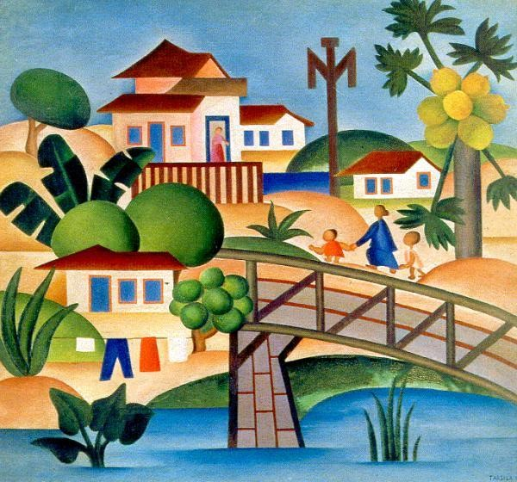
Quadro Pintura Em Tela O Mamoeiro - Tarsila Do Amaral

Slide 5
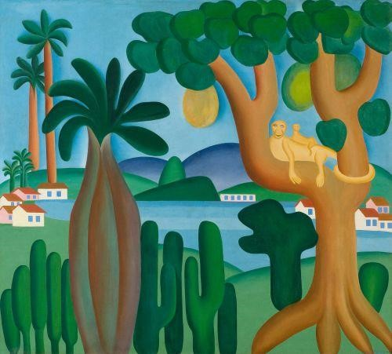
Obra Cartão-Postal, de 1929, parte de uma coleção privada do Rio de Janeiro

Slide 6
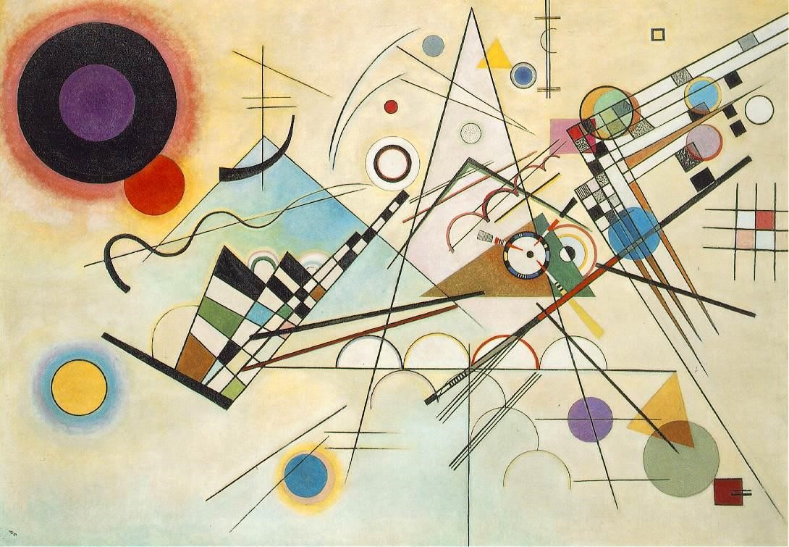
Composição número 8.

Slide 7
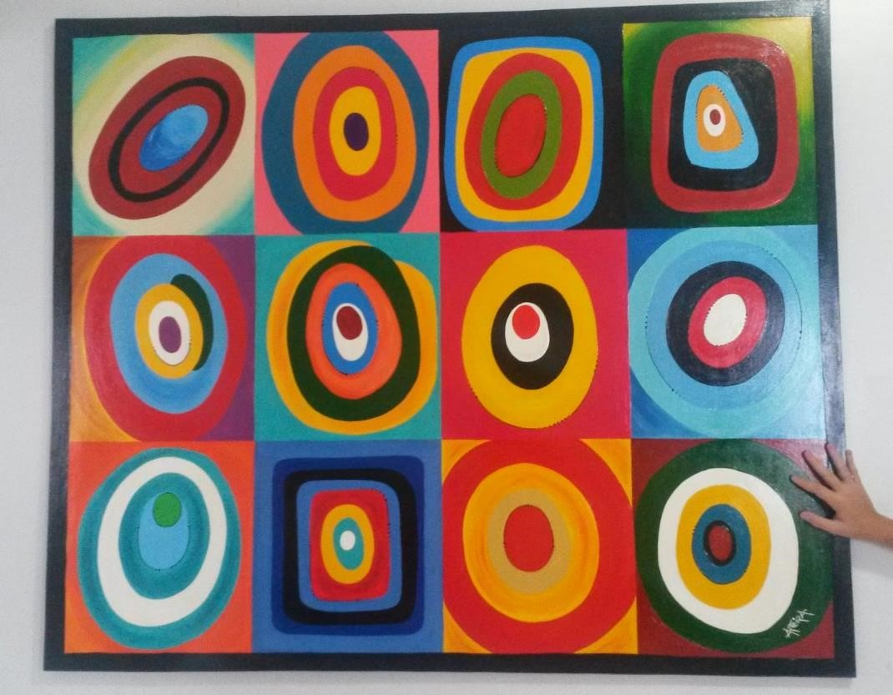
"Quadrados com círculos concêntricos", obra de (1913).

Slide 8
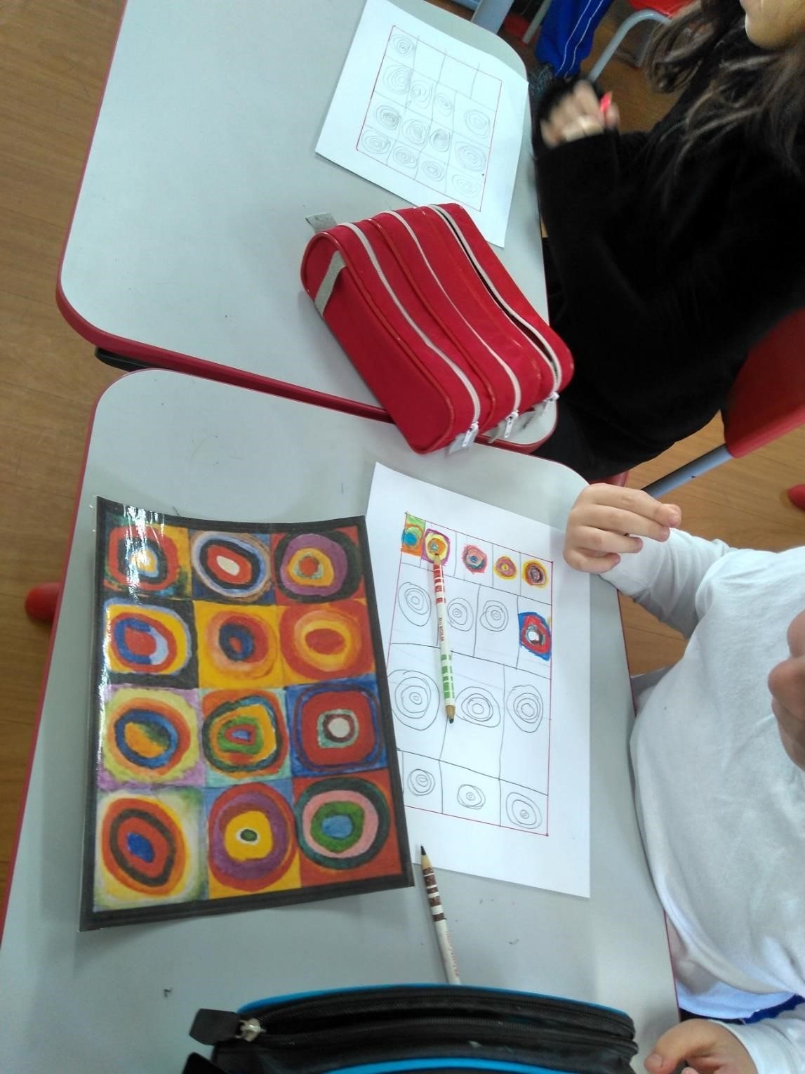
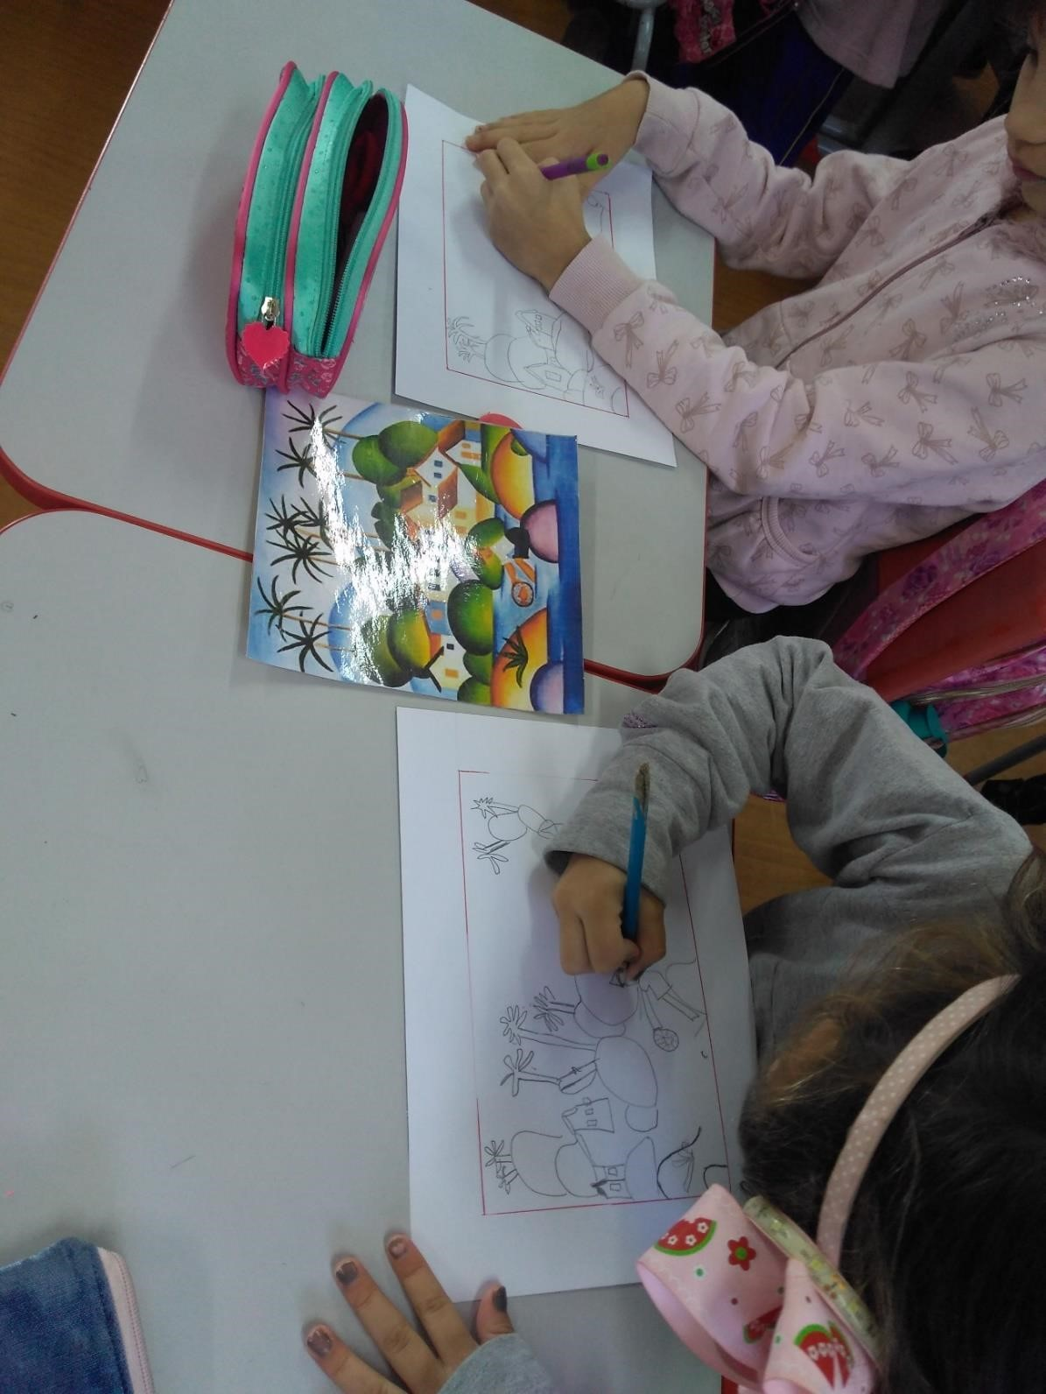
ALGUNS EXERCÍCIOS

Slide 9
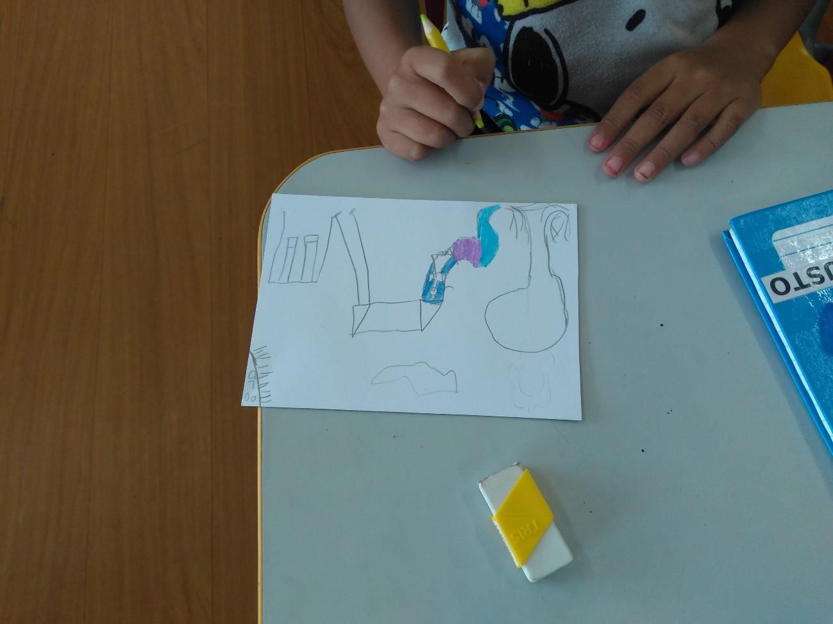
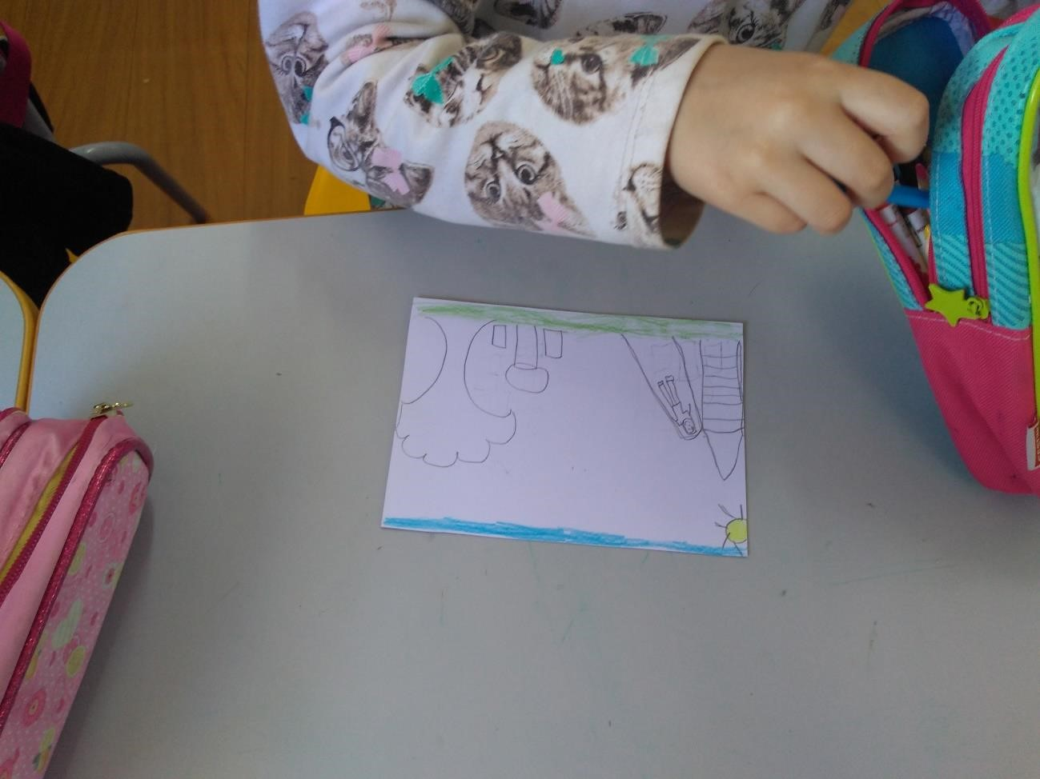

Slide 10
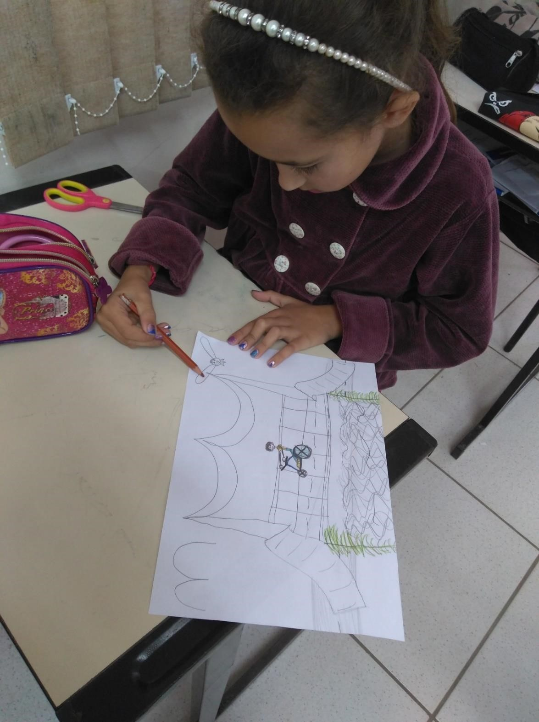
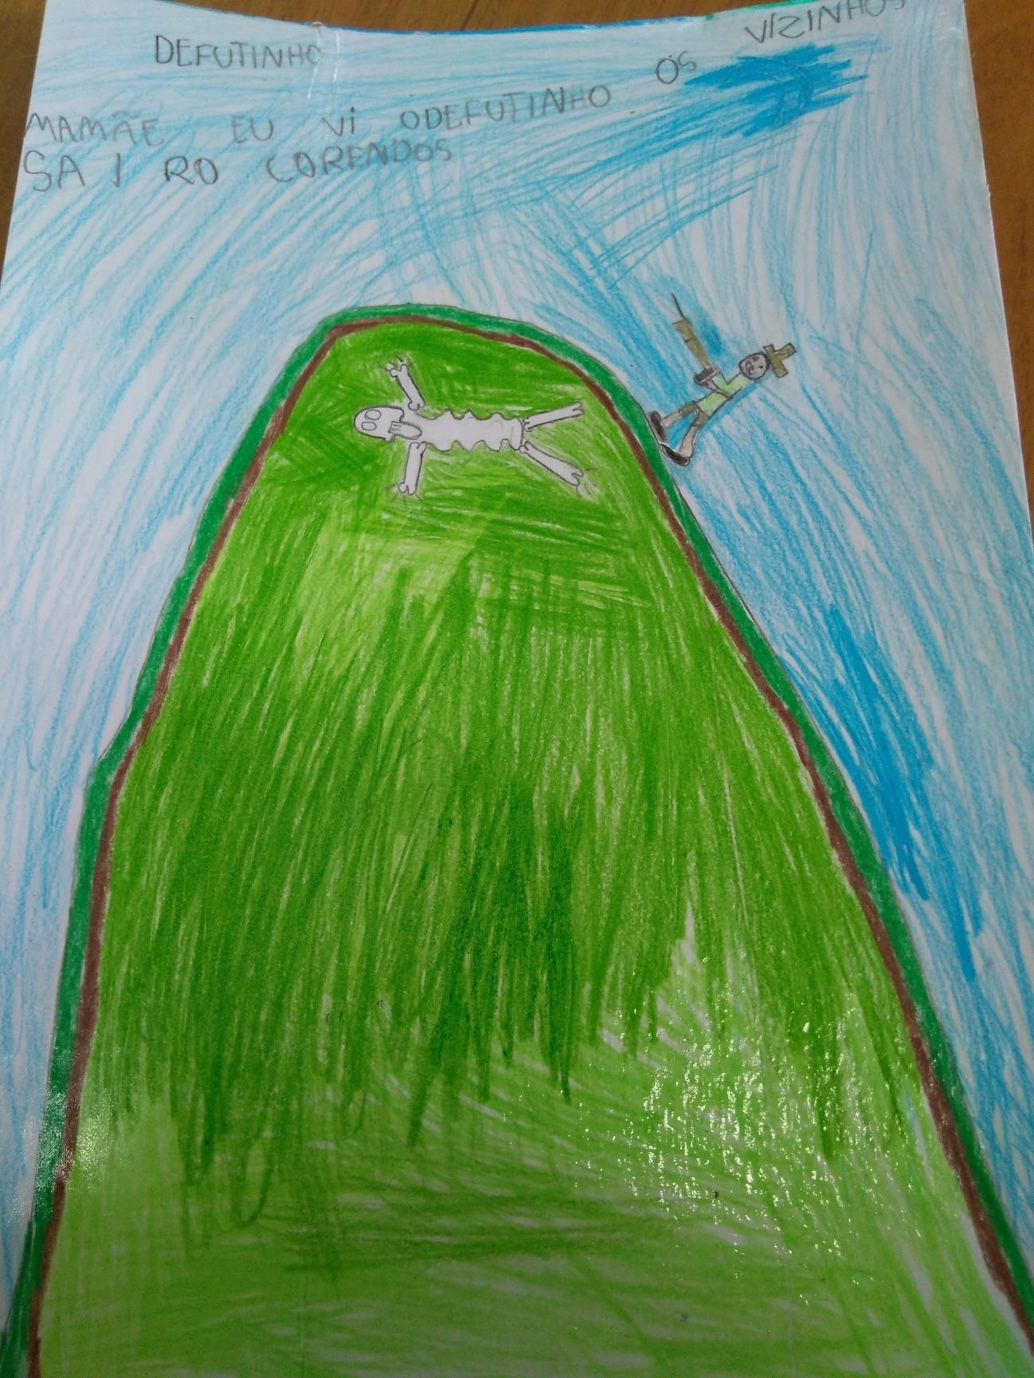

Slide 11
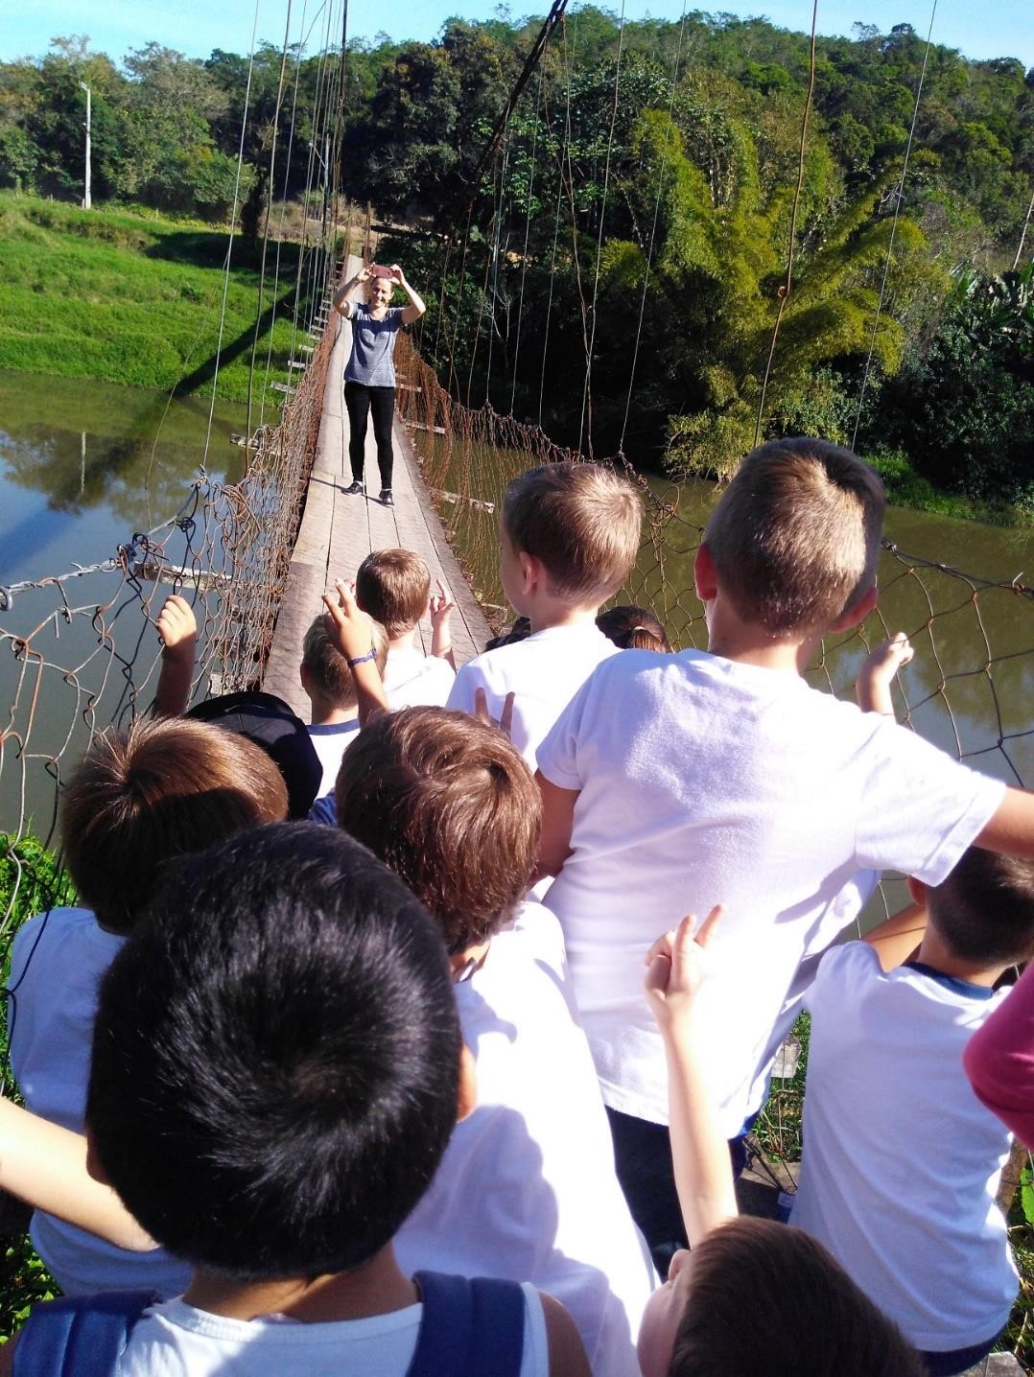
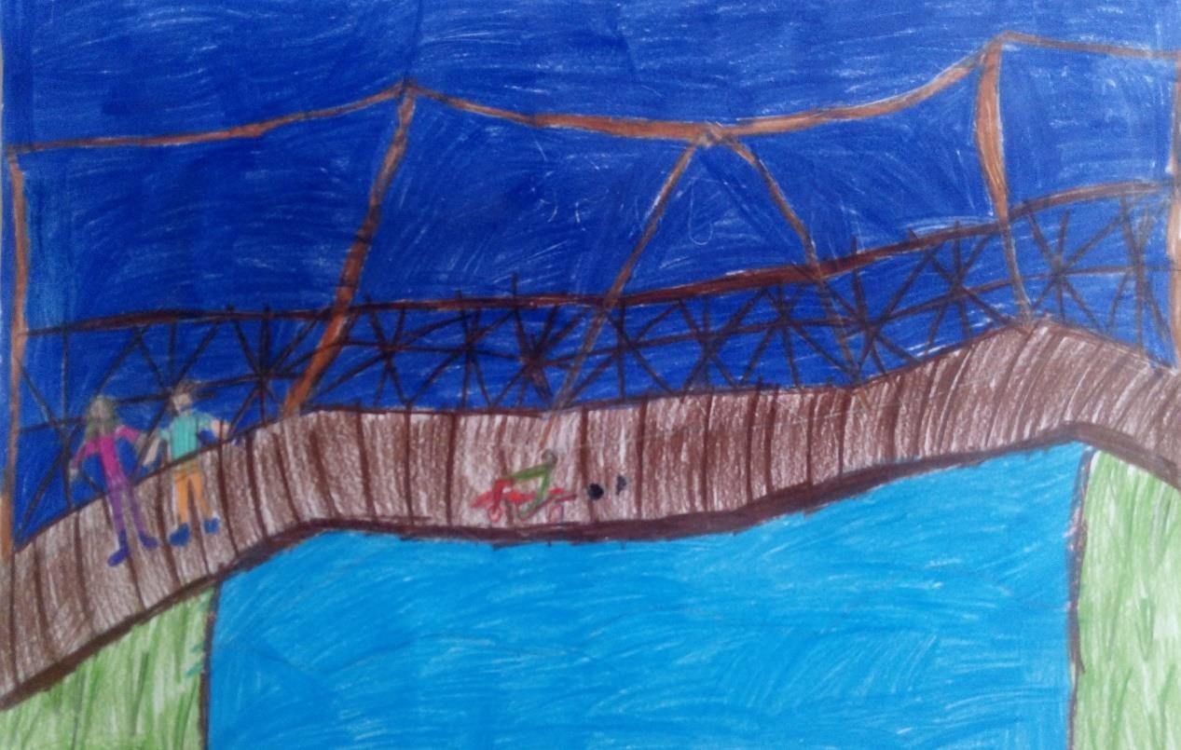
Passeio pelos pontos turísticos.
JOSÉ LEONARDO BORGMANN - 2º ANO - E.M.E.F. E PRÉ ESCOLAR PROFª ALICE OLINGER DIAS
Ponte Pencil

Slide 12
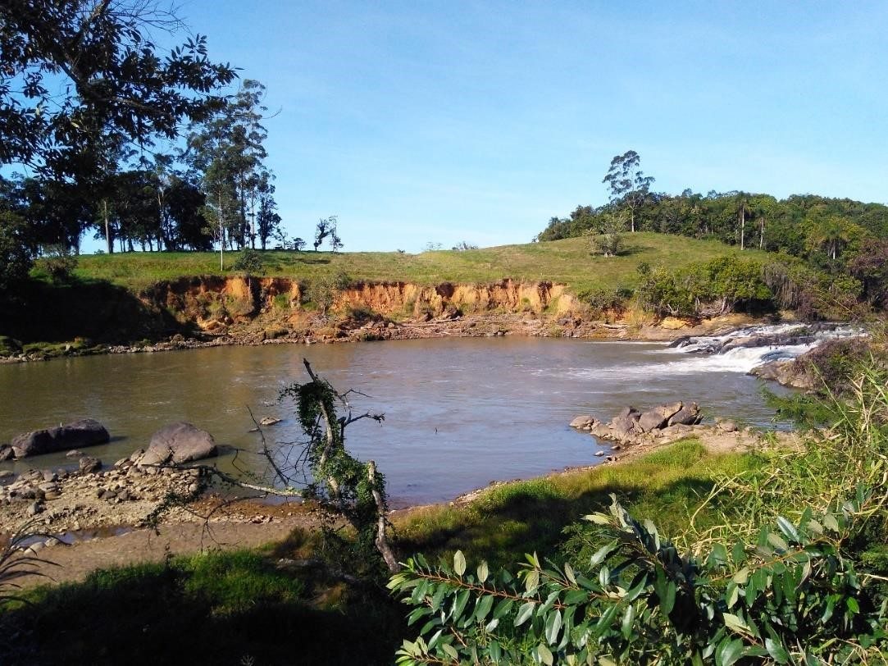
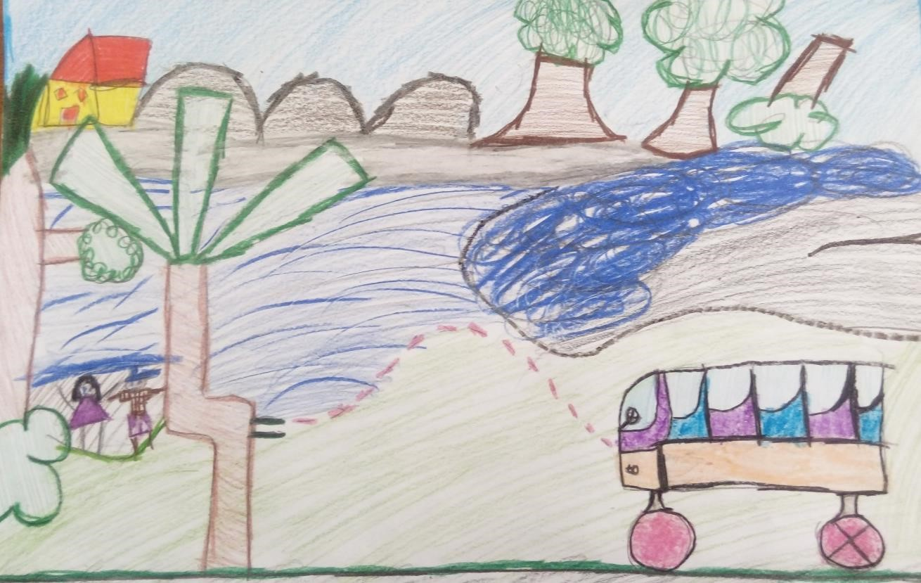
Salto
ANA JÚLIA HERDT - 2º ANO - E.M.E.F. E PRÉ ESCOLAR PROFª ALICE OLINGER DIAS

Slide 13
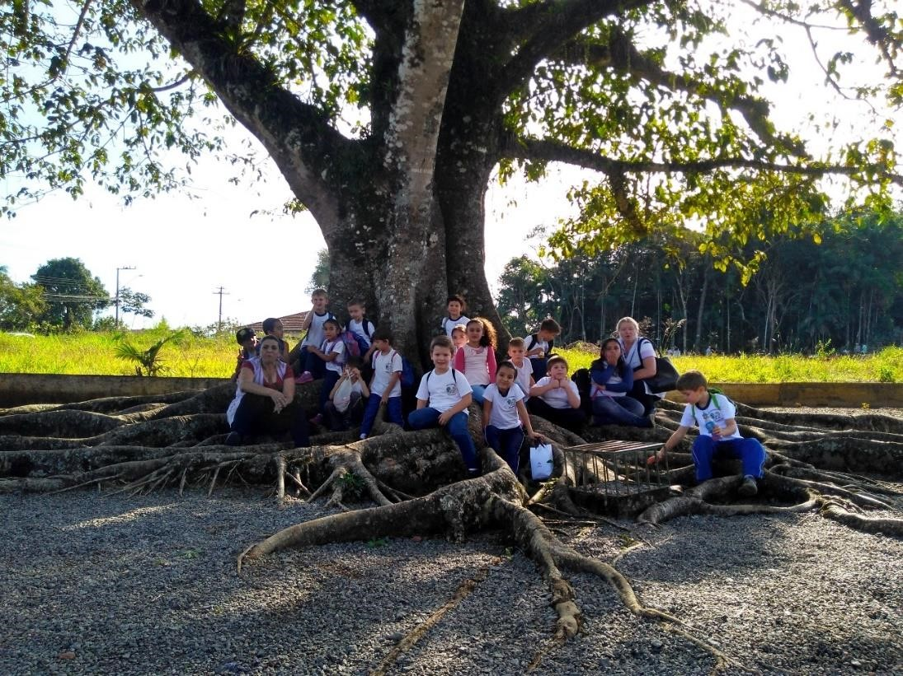
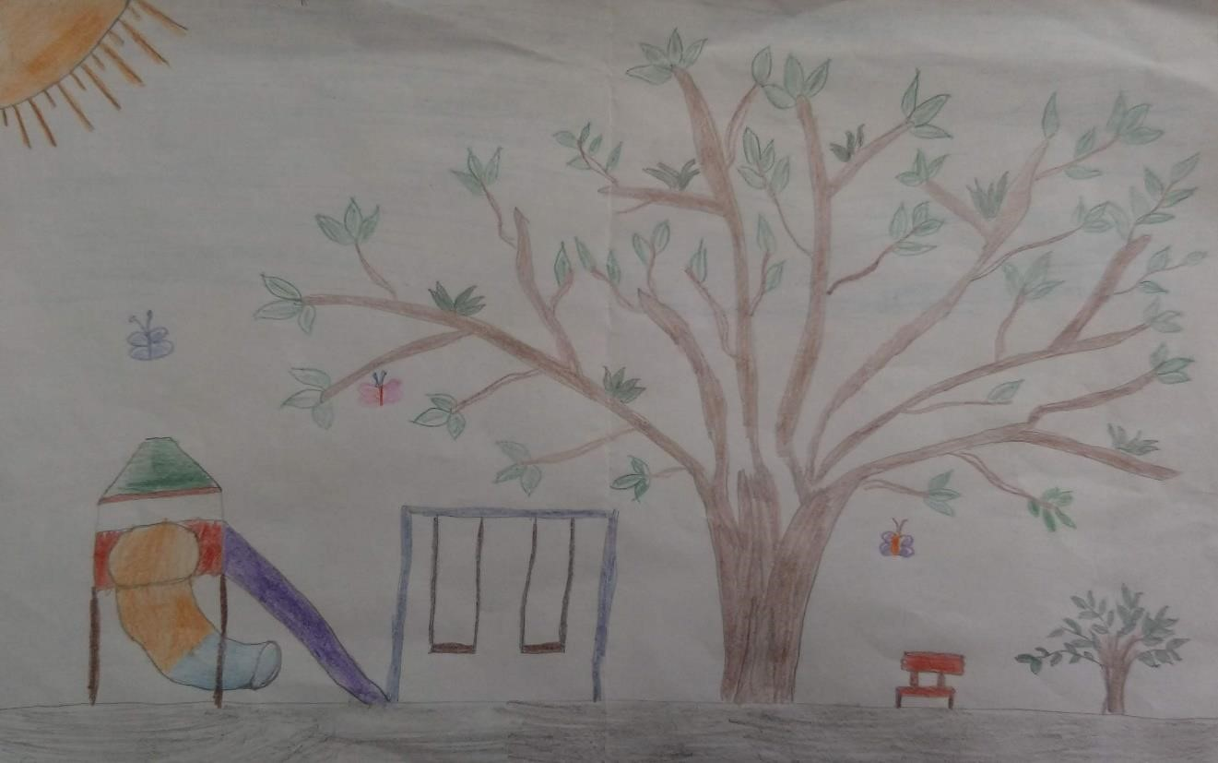
Praça Serafim José dos Santos
IGOR GABRIEL GOSCH - 3º ANO - E.M.E.F. E PRÉ ESCOLAR PROFª ALICE OLINGER DIAS

Slide 14
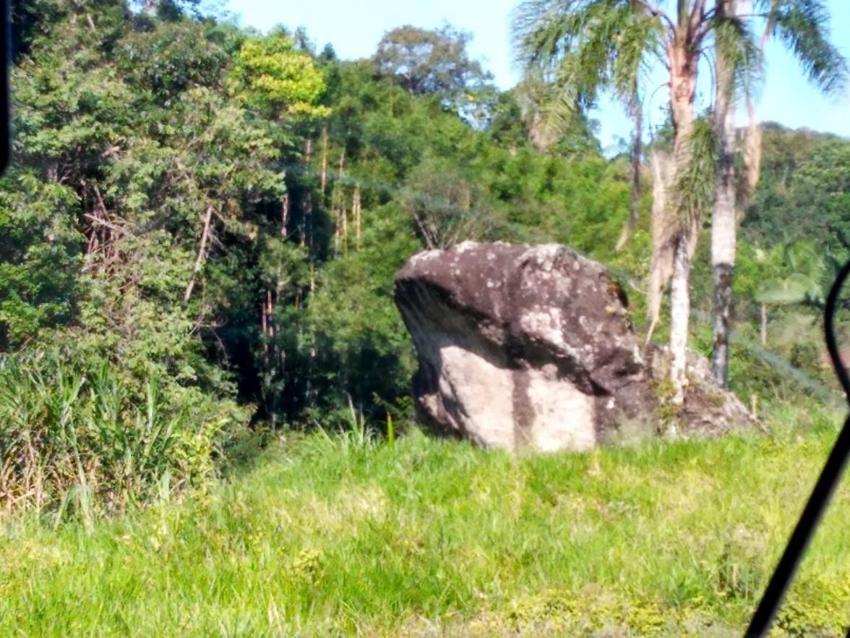
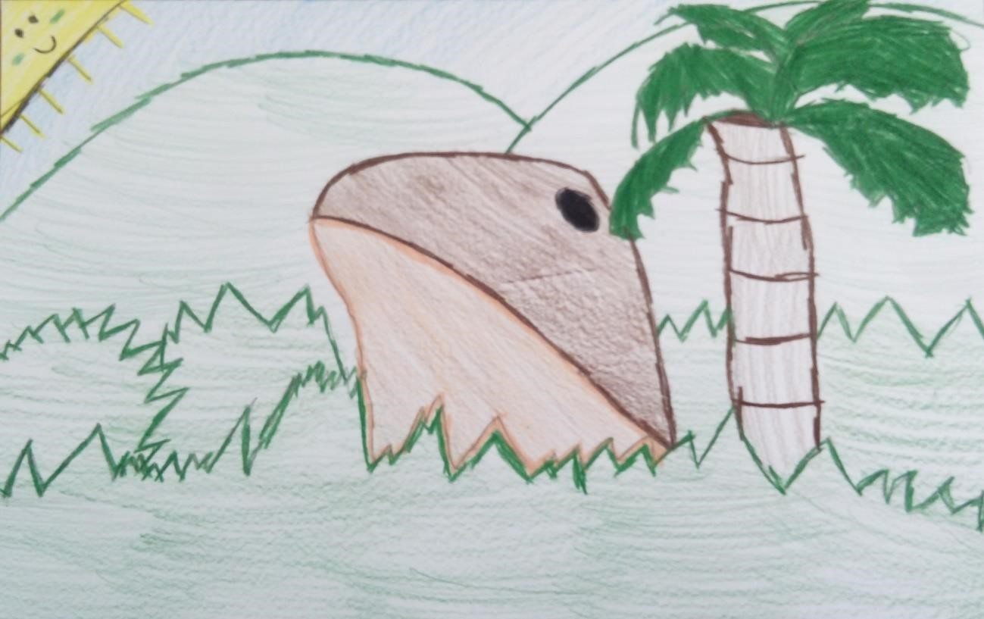
ANA JÚLIA HERDT - 2º ANO - E.M.E.F. E PRÉ ESCOLAR PROFª ALICE OLINGER DIAS
Pedra Sapo

Slide 15
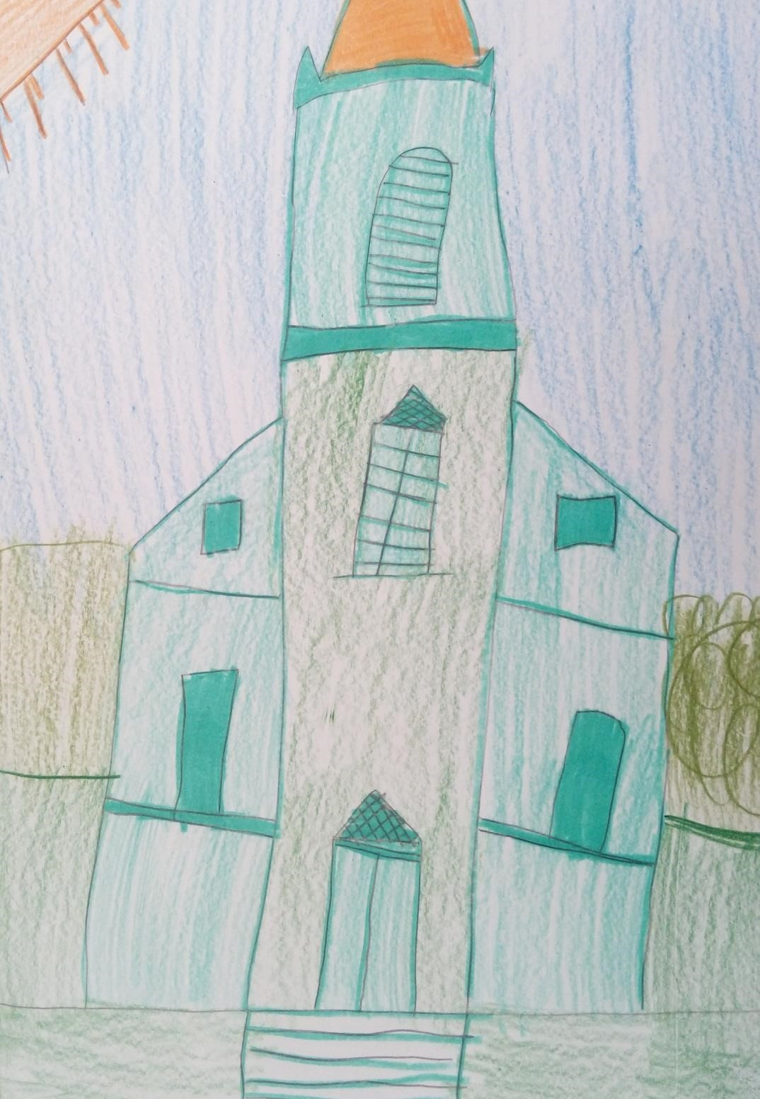
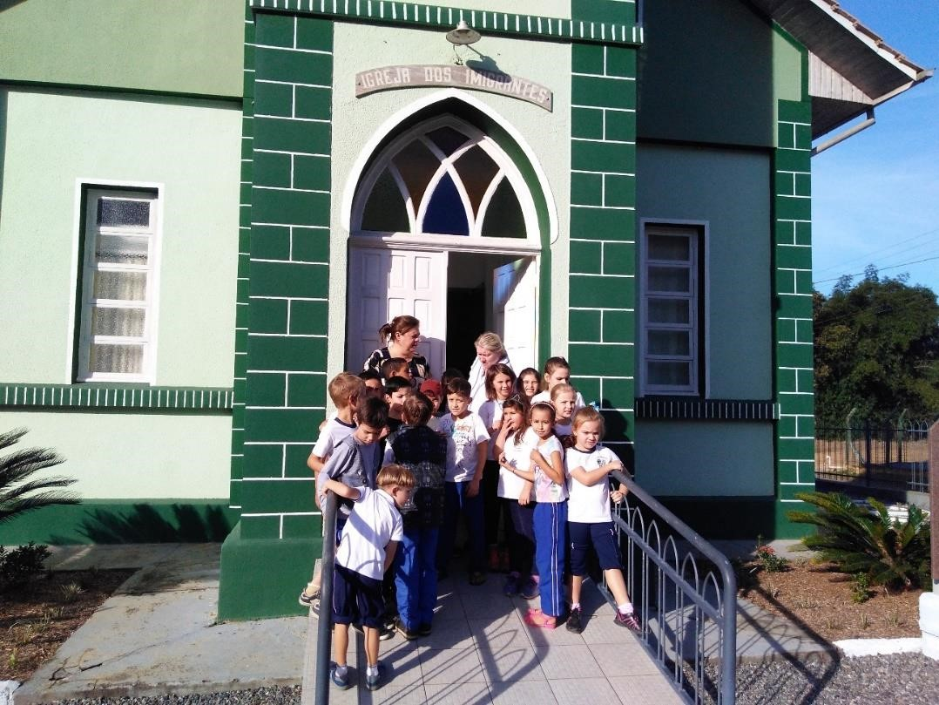
VITOR DREWS- 2º ANO - E.M.E.F. E PRÉ ESCOLAR PROFª ALICE OLINGER DIAS
AS igrejas também são pontos turísticos.

Slide 16
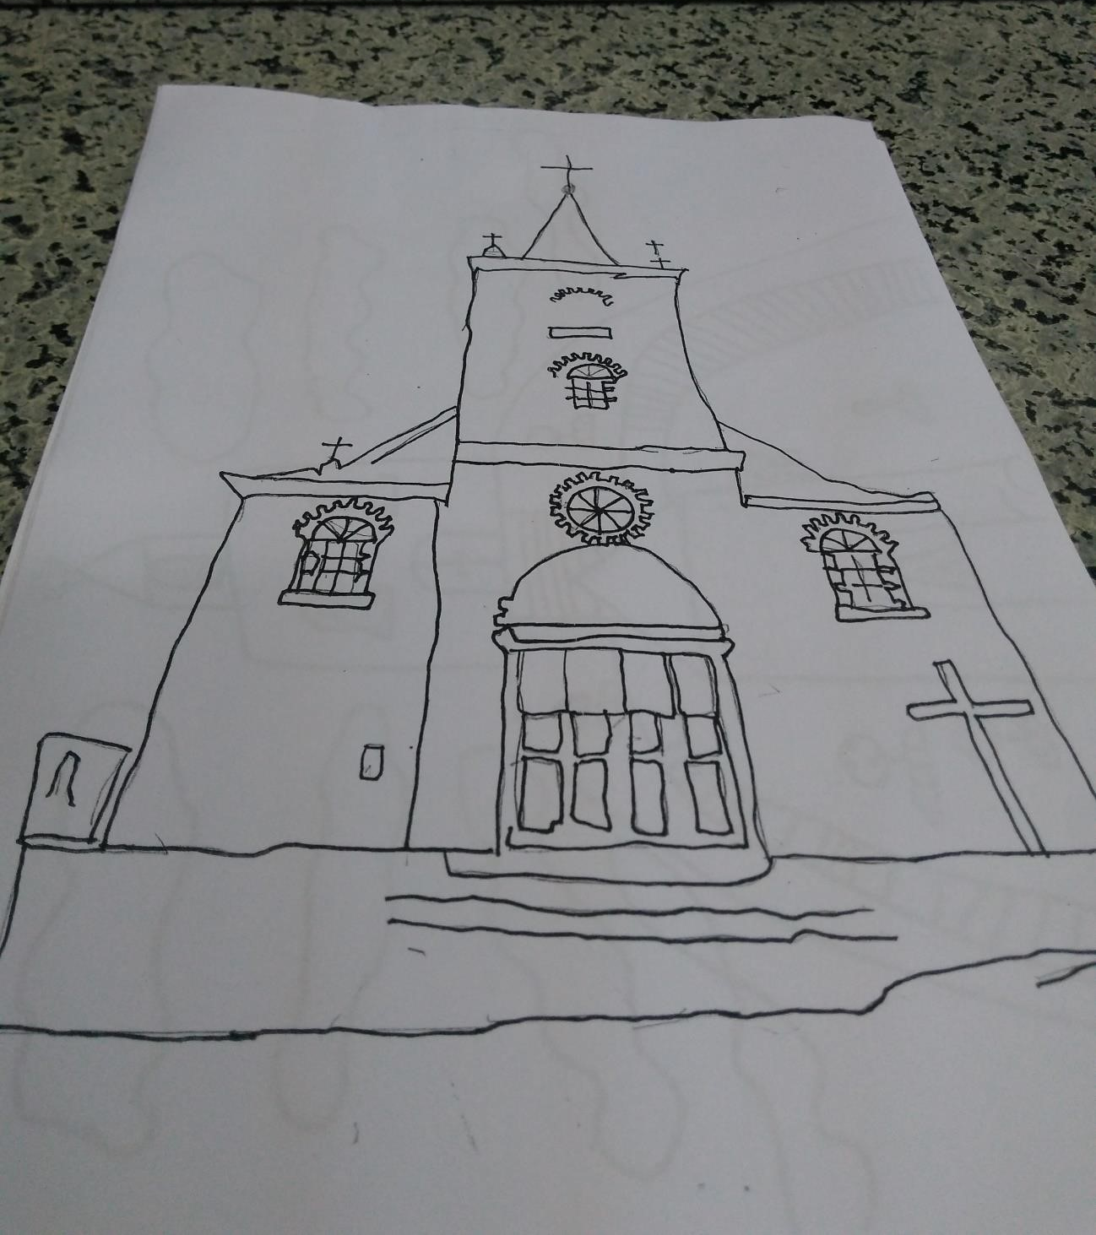
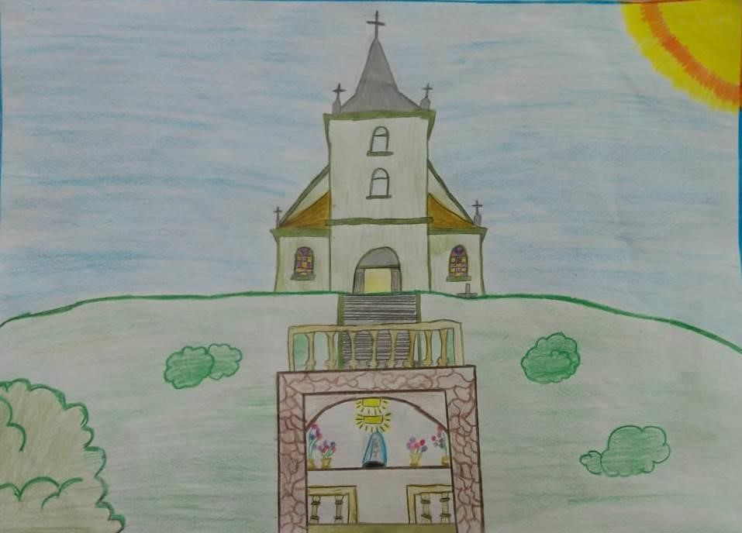
DOMINIQUI APARECIDA RIBEIRO - 4º ANO - E.M.E.F. E PRÉ ESCOLAR PROFª ALICE OLINGER DIAS

Slide 17
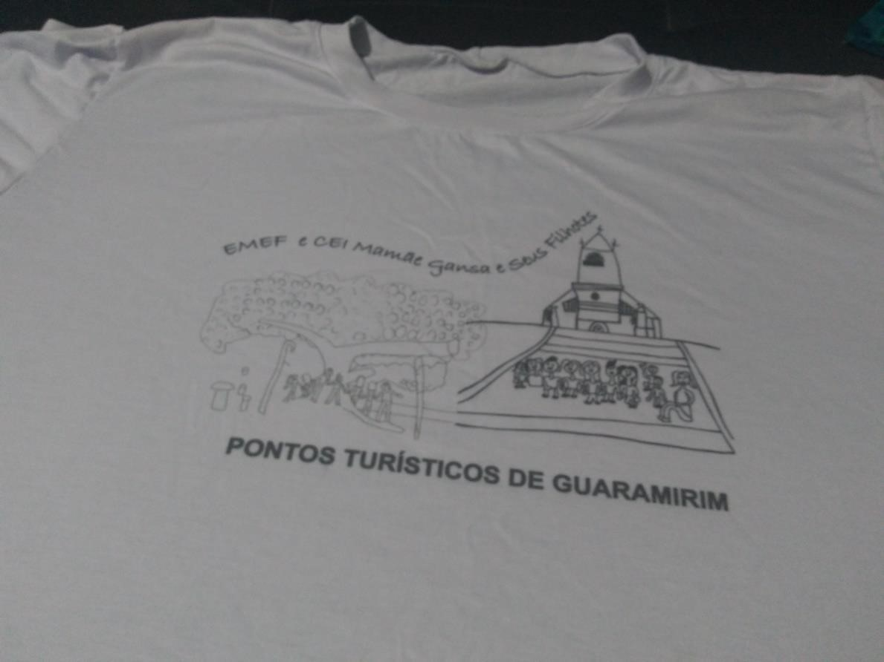
O Centro de Educação Infantil “ Mamãe Gansa e seus Filhotes” decidiu escolher alguns desenhos das crianças para compor uma serigrafia em camisetas comemorativas dos 70 anos de Guaramirim para o desfile comemorativo, enquanto que as professoras das outras turmas creche iriam trabalhar as fotos da viagem de estudos como meio de envolver os pequenos no tema. Ressaltando as belezas de Guaramirim.

Slide 18
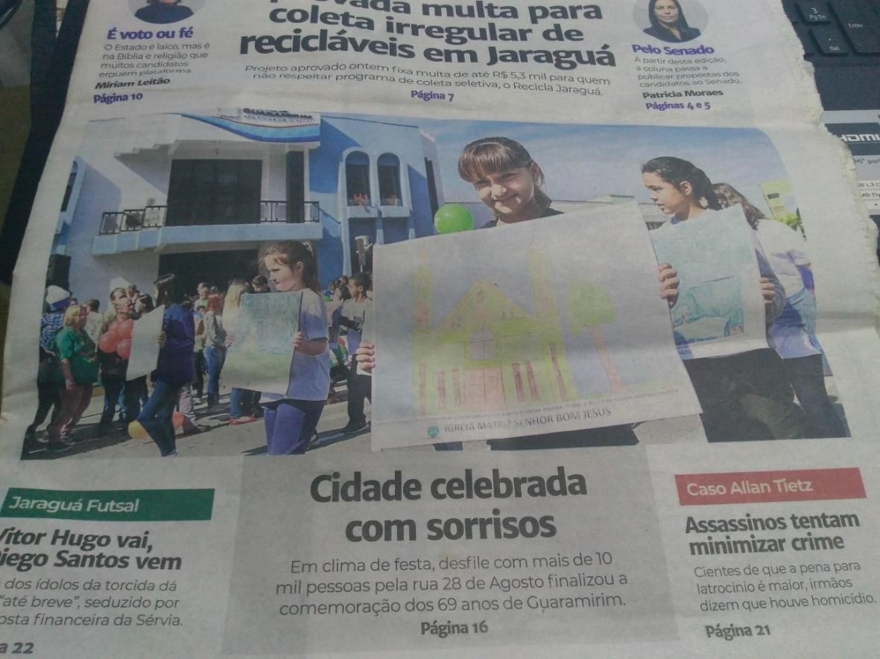
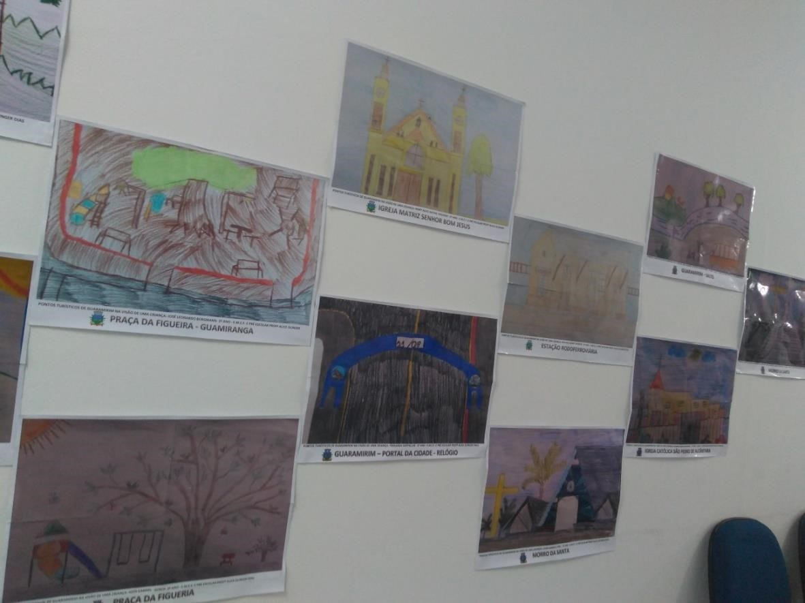
Na escola Alice o envolvimento de todas as turmas foi no sentido de produzir mais desenhos e transformá-los em pôsteres para que pudessem ser apresentados pelos alunos no desfile como também todos escreveram cartões postais que seriam entregues no palanque de autoridades.
O projeto foi capa de um jornal local.
Exposição nos corredores da prefeitura municipal de Guaramirim- SC

Slide 19
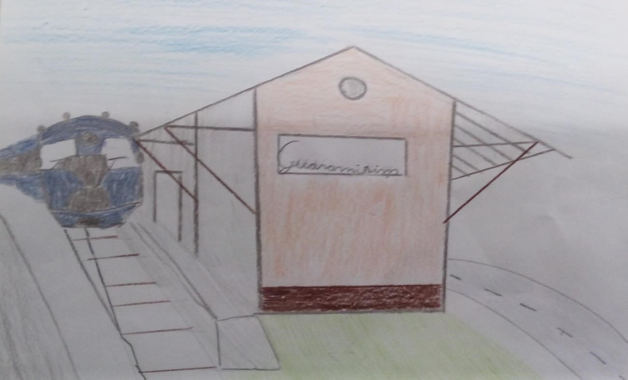
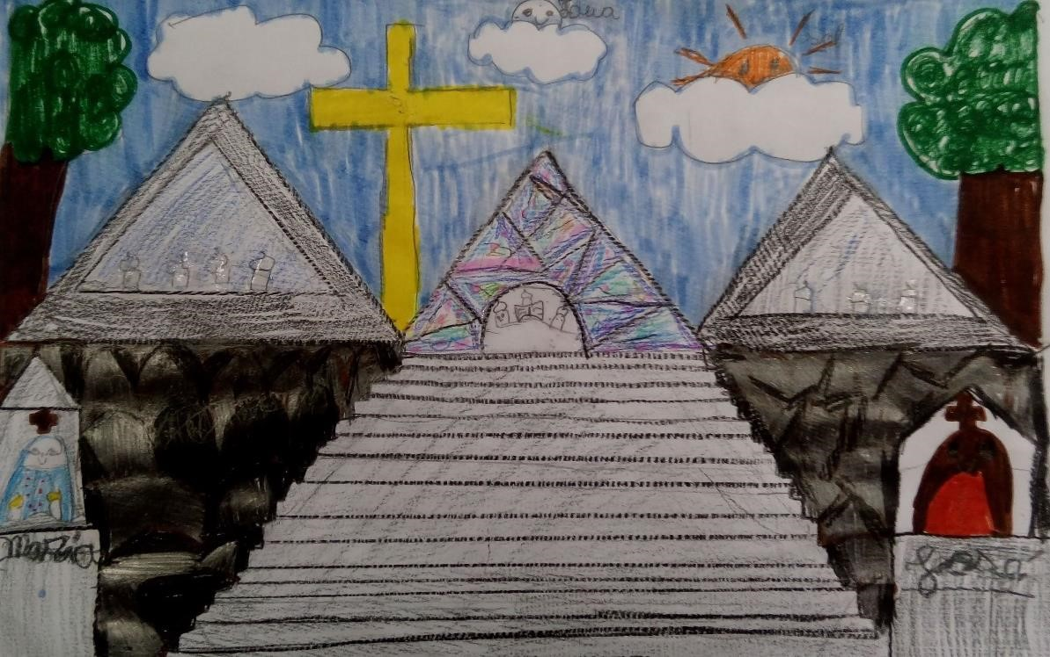
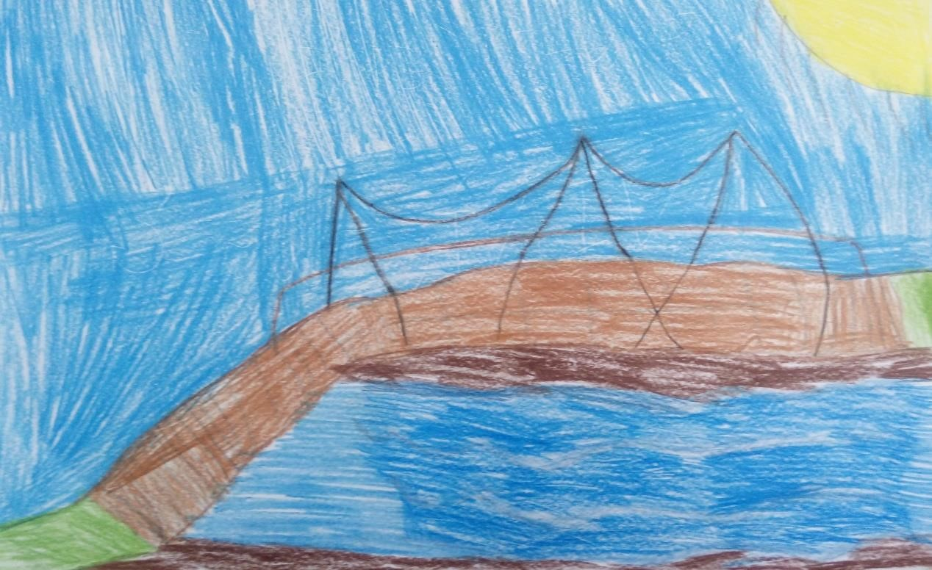
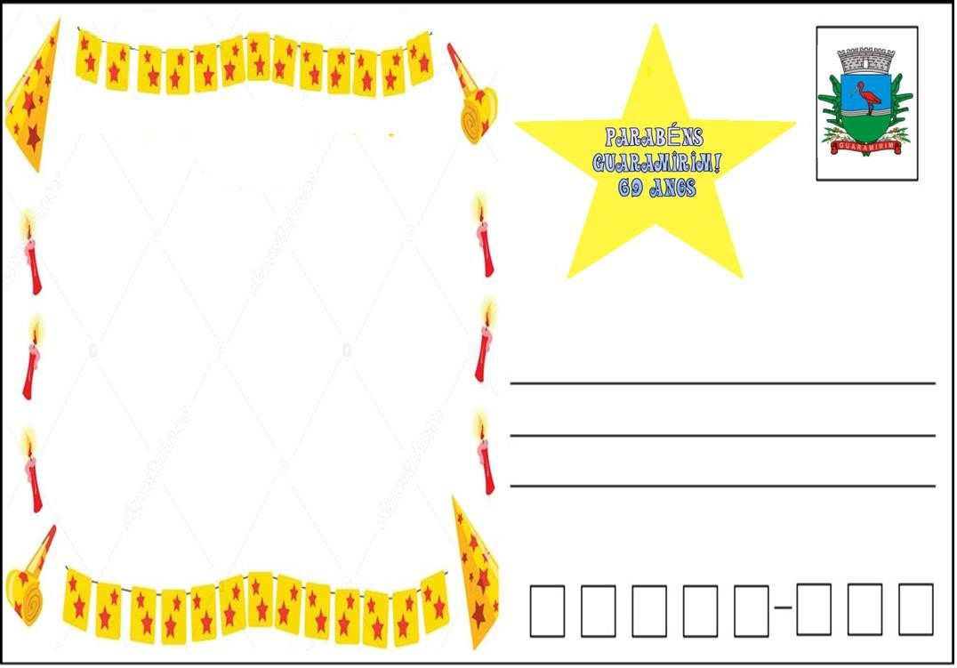
Anexos
VINICIUS GABRIEL TOMELIM- 1º ANO - E.M.E.F. E PRÉ ESCOLAR PROFª ALICE OLINGER DIAS
GEOVANA SAPPELLINI - 3º ANO - E.M.E.F. E PRÉ ESCOLAR PROFª ALICE OLINGER DIAS
LAURA REDMERSKI - 5º ANO - E.M.E.F. E PRÉ ESCOLAR PROFª ALICE OLINGER DIAS

Slide 20
Posso afirmar com toda certeza que as crianças/ alunos ganharam um enorme conhecimento sobre o seu município, como também conheceram o valor da sua cidade. Aprenderam o real significado de trocar cartões postais, aprimoraram o olhar para as belezas de nossa cidade. As visitações poderão ocorrer várias vezes no futuro, mas a primeira sempre terá o gosto do novo sendo revelado com a poética de uma criança. Elevando o nome de
Guaramirim, tendo a certeza de que cada aluno reconhece em seu município valores morais e éticos, pois suas belezas naturais são patrimônio cultural, artístico, humano. Quando os cidadãos aprendem a valorizar o seu lar e o lugar onde vivem aprendemos o quão valioso é a cultura de uma sociedade. Só valoriza a sua terra aquele que desde pequeno conhece o seu valor.
Ps. Os vídeos não foram postados, mas estão arquivados.
ELIANE MACIEL
Agoste de 2018.

